Slide 1


مشروع التخرج
نظام "فزعة" الرقمي

Slide 2
إعداد و تقديم
حمزة أبوشهلا
عيسى الحوسني
يعقوب الحوقاني
مبرمج
مصمم واجهة المستخدم
مبرمج
مبرمج
مصمم الجرافكس
مصمم واجهة المستخدم
مقيم المتطلبات
مصمم واجهة المستخدم

Slide 3
المحتويات
الفكرة
أصالة الفكرة
المشكلة
الفوائد
الاستفادة من المواد الدراسية المقررة
مخطط تدفق للخطوات
عرض المنصة

Slide 4
المشكلة
يفرض نظام مدرستنا على طلابه إتمام 100 ساعة تطوعية خلال فترة دراستهم. ولكن، عملية التسجيل و الوثيق و التأكد من عدد الساعات المكتملة عملية يدوية و متعبة و مهدرة للوقت.
في الوقت الحالي، يقوم المسؤول أو الأخصائي الاجتماعي بإدخال الساعات التي أتمها الطلاب يدوياً في قاعدة بيانات على جهازه. و يقوم هو أيضاً بإخبار الطلاب عن فرص التطوع المتوفرة شفهياً أو عن طريق البريد الالكتروني.
يقوم الطلاب الرغبين بمعرفة عدد الساعات التي أتموها أو التسجيل في فرص قادمة بزيارة المسؤول أو الاخصائي و سؤاله شخصياً، الأمر الذي يستغرق و قتاً طويلاً و ذلك لانشغاله أو عدم توفره معظم الأوقات.

Slide 5
الفكرة
تكمن الفكرة في تمكين الطلاب من الوصول إلى معلومات "فزعة" الخاصة بهم من دون كلل أو ملل.
نريد أن نمكن الطلاب من معرفة الأنشطة و الفرص التي يمكنهم التطوع بها، و ذلك من دون الحاجة لزيارة الأخصائي و عدة مسؤولين.
نريد أن نمكن الطلاب من معرفة عدد الساعات التي أتموها، و تاريخ الأنشطة التي أتموها مسبقاً.

Slide 6

أصالة الفكرة
لا يوجد نظام حالي بأي شكل من الأشكال مخصص لهذا الغرض.
سنقوم بإنشاء نظام يسمح للطلاب بالتطوع في أنشطة "فزعة"والسماح لهم بعرض مسيرتهم الطتوعية بطريقة أكثر كفاءة.
أردنا أيضاً مساعدة الأخصائي (السيد حربى) في تقليل الوقت المبذول في إدخال و تسجيل الساعات التطوعية يدويًا.
نتوقع أنه من خلال إنشاء هذا النظام ، سيزداد الإقبال على الأعمال التطوعية و ذلك لسهولة التعرف على وجودها و التسجيل الفوري بها.

Slide 7
الفوائد

Slide 8
فوائد المنصة للطلاب
الاشتراك في الفعاليات التطوعية القادمة
كسب ساعات العمل التطوعي
معرفة عدد ساعات التطوع المكتملة

Slide 9
فوائد المنصة للإدارة
معرفة المعلومات التطوعية و ساعات التطوع لجميع الطلاب
إنشاء و إضافة الفرص و الفعاليات التطوعية
إدارة أفضل للبيانات
أتمتة عمليات إدخال البيانات

Slide 10
الاستفادة من المواد الدراسية المقررة
الرياضيات: استخدام الحساب والجبر لإجراء العمليات الحسابية والإحصائيات البسيطة.
الإنجليزية والعربية: دعم اللغتين في واجهة المستخدم.
تطوير التطبيقات: إنشاء و تصميم التطبيق، برمجة التطبيق بما في ذلك واجهة المستخدم باستخدام HTML,CSS و JS
برمجة الويب: من المرجح أن تستخدم اللأسس و الخوارزميات التي تعلمناها في في التطبيق الخاص بنا
أمان الكمبيوتر: تأمين تبادل بيانات الاعتماد و التسجيل بين العميل والسيرفر.

Slide 11




المنصات الرئيسية التي سيتم استخدامها لإنشاء المنصة
Visual Studio Code
برمجة/ ترميز التطبيق باستخدام HTML,CSS و Java Script.
Adobe XD
تصميم واجهة المستخدم
Google Firebase
توثيق عمليات تسجيل الدخول
قواعد البيانات
إجراء الإحصائيات

Slide 12

مخطط تدفق للخطوات
تسجيل الدخول
يسجل الطالب الدخول إلى المنصة باستخدام بياناته الشخصية.
الصفحة الرئيسية
يتم عرض الأحداث والأنشطة الحالية المتاحة للعمل التطوعي للطالب.
الحدث
عندما يختار الطالب حدثًا معينًا ، يتم عرض التفاصيل الخاصة به. تشمل التفاصيل الساعات الممنوحة والتاريخ والوقت والموقع.
التسجيل
يمكن للطالب النقر للتسجيل في الحدث المحدد. من ثم يتم عرض الأحداث المسجلة على الصفحة الرئيسية
التوثيق
عند اكتمال التطوع ، يمكن للمشرف أن يوثق إتمام الطالب لدوره.
من ثم يتم منح الطلاب ساعاتهم التطوعية.

Slide 13
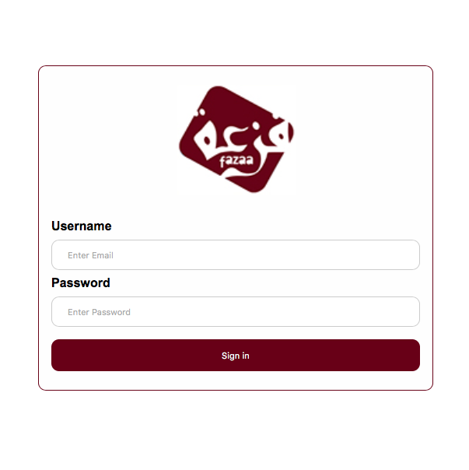
عرض المنصة

Slide 14
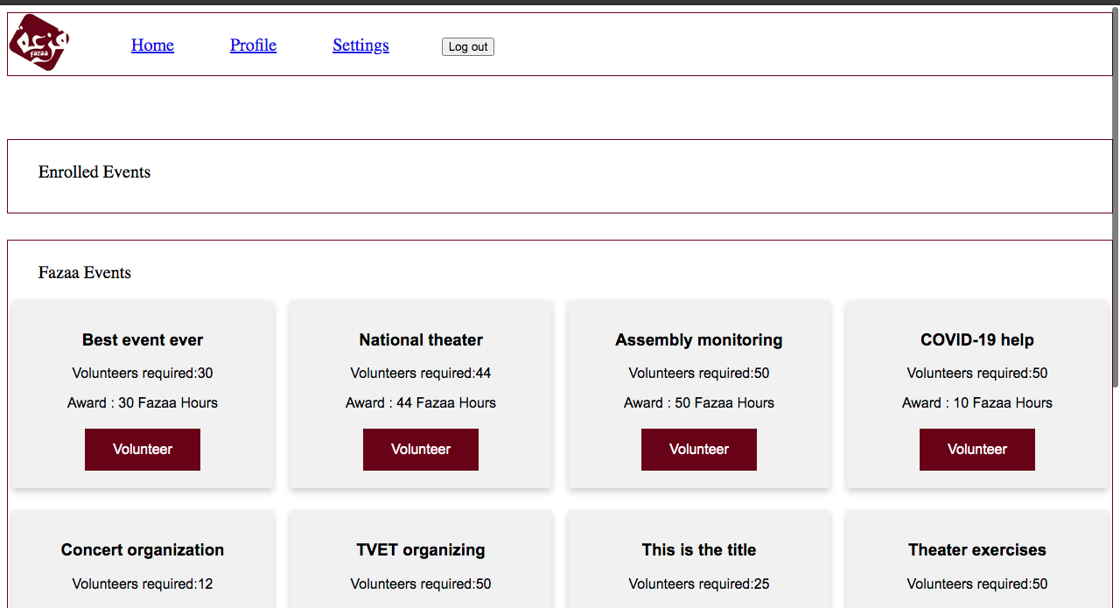
الصفحة الرئيسية
تظهر الواجهة الرئيسية للطلاب النشاطات و الفرص التطوعية المتوفرة

Slide 15
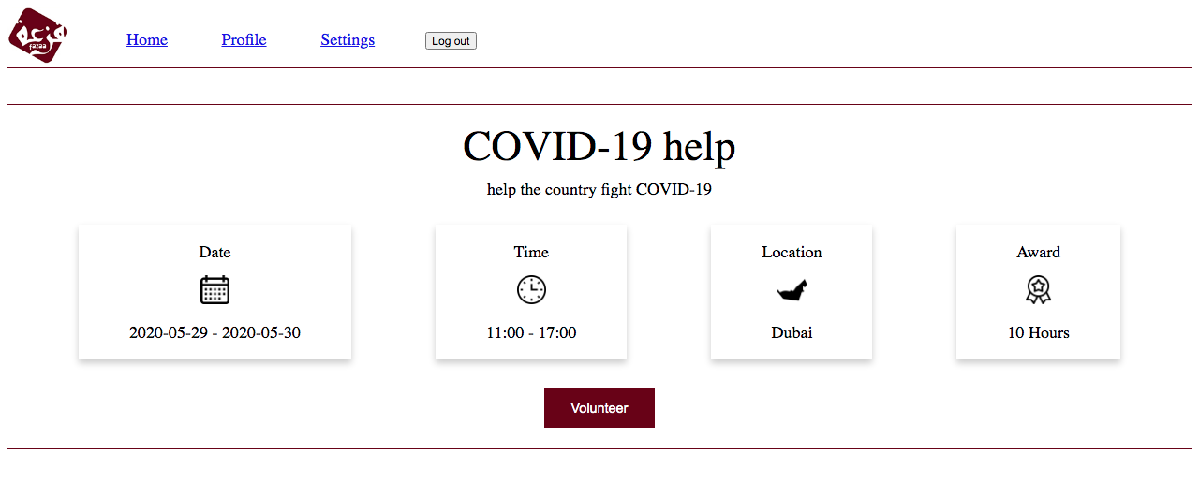
صفحة الحدث/الفعالية/النشاط
تشمل هذه الصفحة التفاصيل مثل الساعات الممنوحة والتاريخ والوقت والموقع.
و تتيح إمكانية النقر للتسجيل

Slide 16
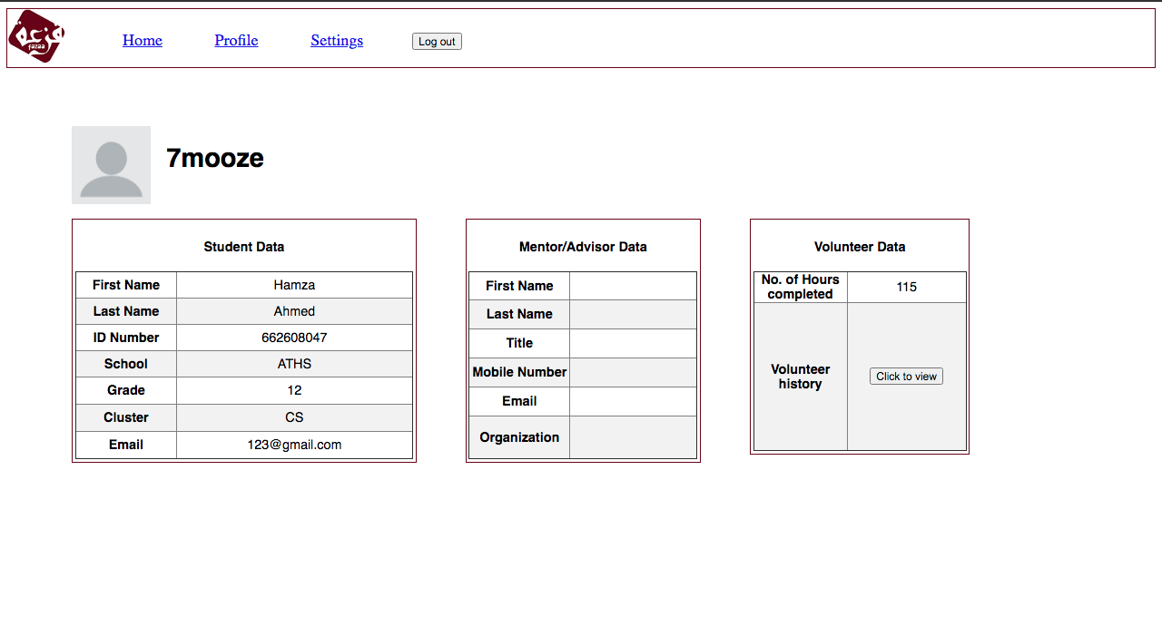
صفحة الطالب الشخصية
تحتوي هذه الصفحة على معلومات الطالب،
مثل الاسم و الصف و الشعبة الخ.
بالإضافة إلى عدد الساعات التطوعية التي أتمها الطالب.
أخيراً، تتيح الصفحة إمكانية إظهار السجل التطوعي للطالب (الشريحة التالية)

Slide 17
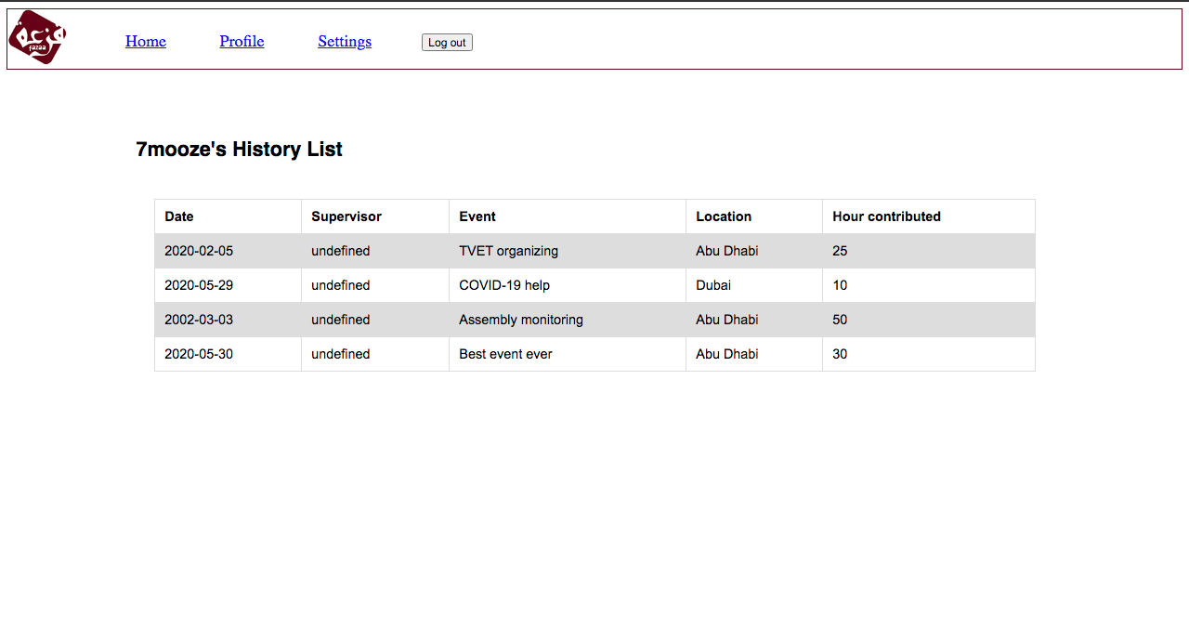
صفحة السجل/التاريخ التطوعي للطالب
تحتوي هذه الصفحة على السجل/التاريخ التطوعي الطالب،
مثل التاريخ و الموقع و نوع الفعالية و عدد الساعات المكتسبة.

Slide 18
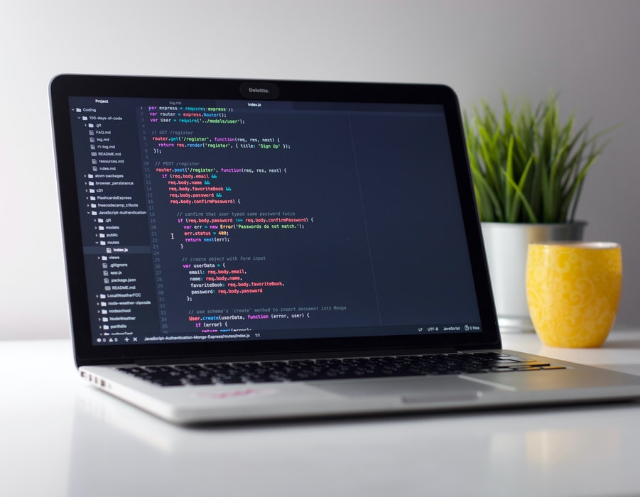
ماذا استفدنا من عملنا على هذا المشروع
في خلال عملنا على هذا المشروع، اكتسبنا العديد من الخبرات و المهارات التقنية، كالعمل على تطوير تطبيقات الويب باستخدام لغات مثل HTML و CSS و JavaScript
إضافة إلى العمل على أنظمة قواعد البيانات باستخدام منصة Firebase
هذا بالإضافة إلى مهارات إدارة المشاريع و العمل كفريق و تنسيق الملفات و مشاركة الموارد و المصادر المختلفة و الاستفادة منها.

Slide 19

المصادر
موقع فزعة الرسمي

